Slide 1
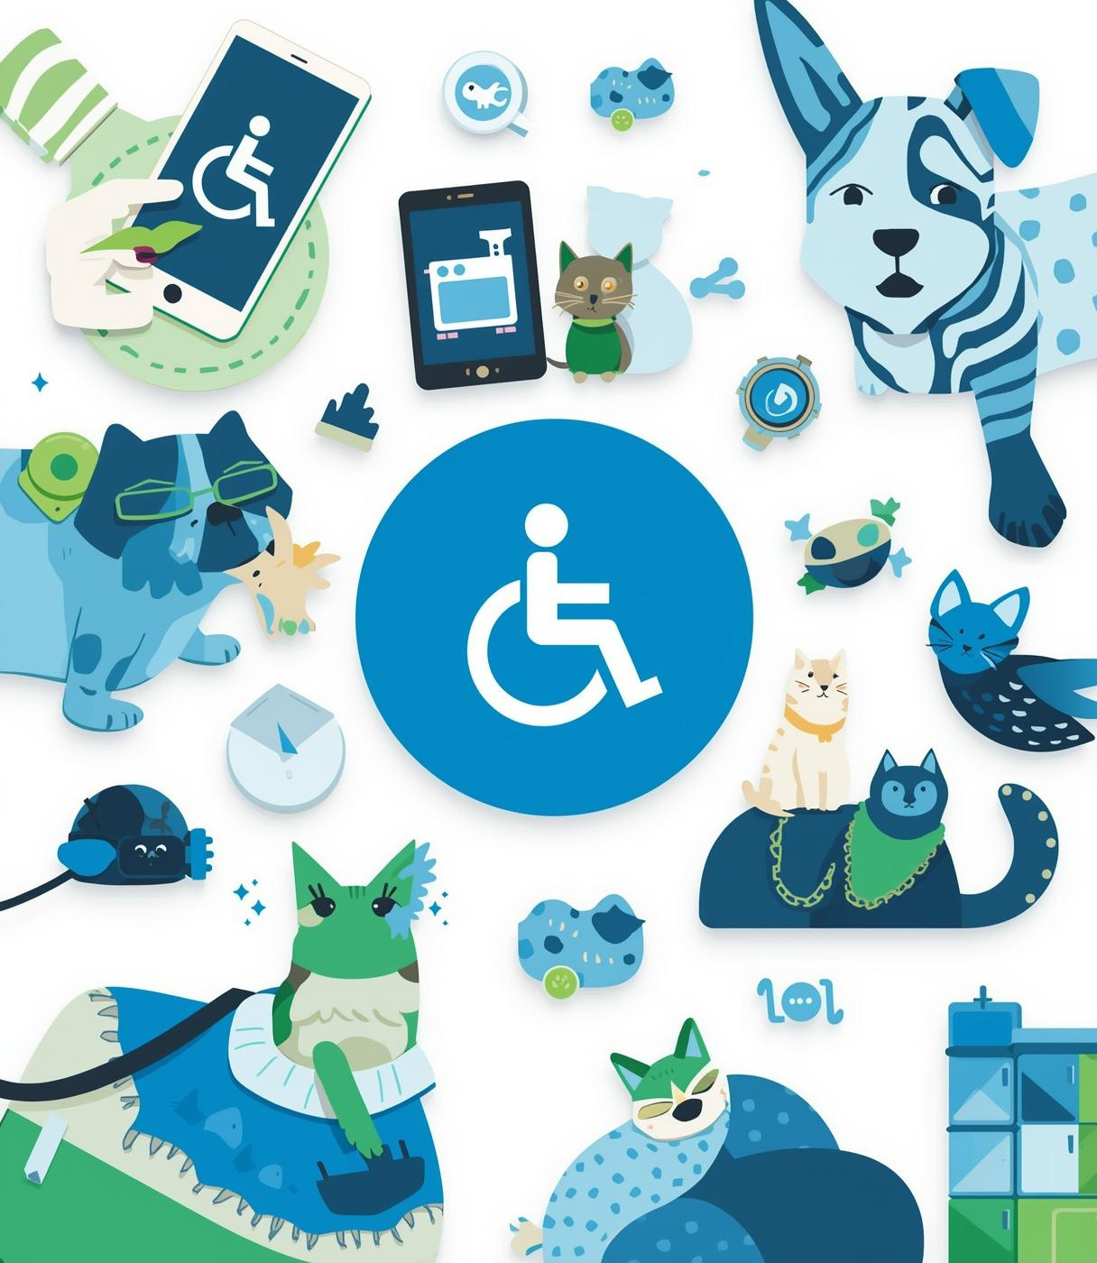

Capstone - PetStorePOS
PetStore
Point Of Sale
Un sistema de punto de venta de productos y adopción de mascotas con gran accesibilidad.
Integrantes:
Fabián Valenzuela
Martín Mondaca
Diego Silva
Docente
Aníbal Sotelo Becerra
Sección 004D

Slide 2

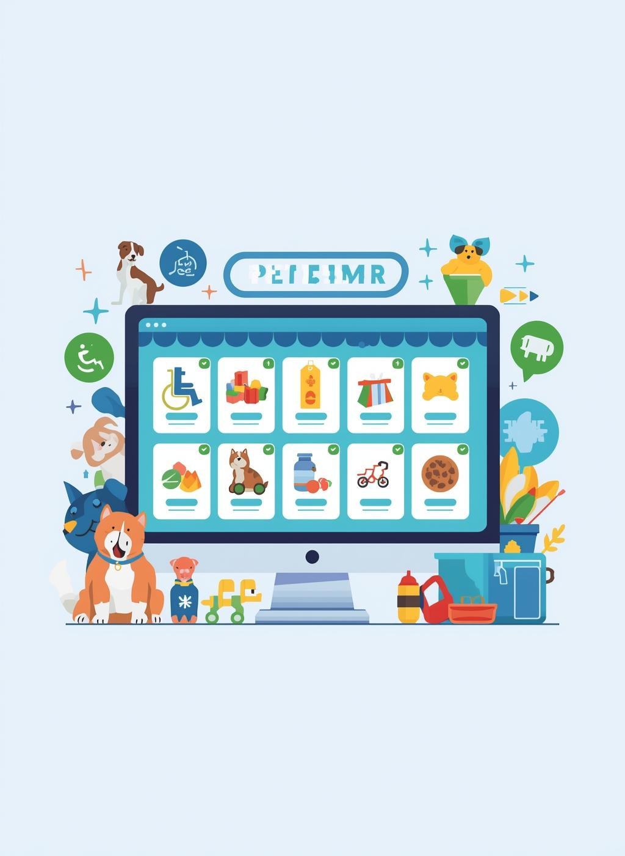
El Problema
Las tiendas de mascotas dependen de múltiples herramientas (una para el e-commerce, otra para adopciones), lo que resulta ineficiente y desarticulado.
La ausencia de sistemas integrados y accesibles limita la base de posibles clientes.
Esto afecta negativamente la experiencia de compra y gestión, para personas de distintas capacidades y culturas
Nuestra Solución
PetStorePOS es un sistema que ofrece una gestión unificada con:
E-commerce y proceso de pago.
Catálogo de productos y administración de inventario.
Plataforma de adopciones (con la API Huachitos.cl.)
Todo esto con opciones de accesibilidad como modos de contraste, disponibilidad de TTS y fuente modificable.

Slide 3
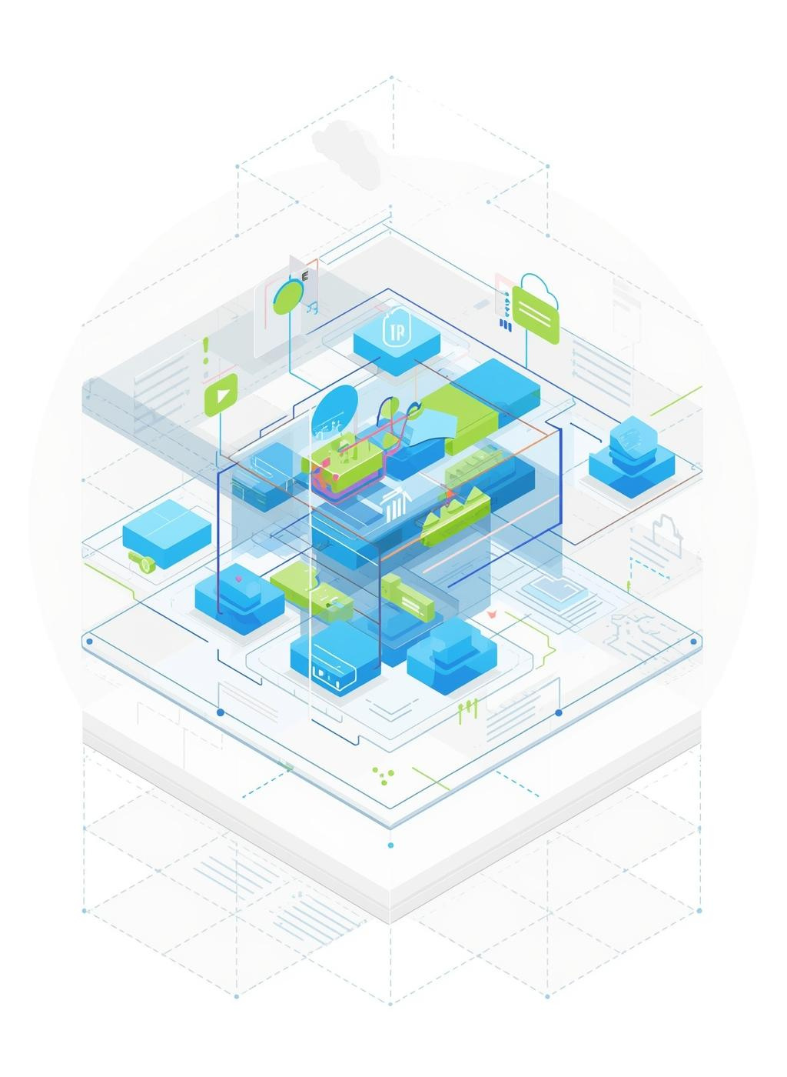
Alcance del Proyecto
Lo que tiene PetStorePOS:
Punto de compra de productos para mascotas, más un carrito y un apartado de reseñas para quienes compren.
Apartado de adopción de mascotas, donde se pueden ver descripciones, edad, estado de salud y la opción de ir a la página de Huachitos.cl para adoptarlas.
Apartado de accesibilidad, con ajustes a los elementos visuales de la página, diseño responsivo y navegación por teclado.
Dashboard con visualización de varios elementos de la página, tales como ventas por mes, cantidad de mascotas adoptadas, especie más popular, etc.
Chatbot básico para hacer de asistente virtual.

Slide 4



Problemas Durante el Desarrollo
FALTA DE RECURSOS PARA CHATBOT
MALA LOCALIZACIÓN DE OTRAS APIS
Al querer implementar el chatbot, intentamos usar la API de OpenAI
Sin embargo esta requería un pago o token para funcionar, por lo que nos vimos forzados a usar Sonar, la API de PerplexityAI
Intentamos usar otras APIs gratuitas para traducir la página.
Sin embargo estas tenían problemas como tiempos de carga altos o falta de traducciones.
Decidimos usar Google Translate para la página en su lugar.

Slide 5
Sobre la Importancia de un Sistema Accesible
Nos enfocamos tanto en las capacidades del servicio como a la localización y accesibilidad ya que:
Aproximadamente 1.300 millones de personas padecen de alguna discapacidad.
El 80% de estos casos en países en desarrollo (como Chile).
Fuente: ONU, Reporte sobre el día mundial de la discapacidad, 3 de diciembre de 2025.
Un estudio del Common Sense Advisory reveló que el 75% de las personas desean comprar productos en su idioma nativo.
Fuente: Kinsta, Estadísticas de E-commerce para 2025.

Slide 6
Objetivo General de PetStorePOS
Crear una página web que disponga de múltiples herramientas útiles para un punto de venta en línea y una plataforma de adopciones, con opciones de accesibilidad para incluir a un mayor número de personas en la lista de posibles usuarios.
Objetivos Específicos
Crear una página web que combine e-commerce, catálogos de producto, gestión y administración general.
A esto agregarle funciones de accesibilidad y localización acorde a las pautas WCAG (creadas por el W3C), que dicen que una página accesible debería ser perceptible, operable, comprensible y robusta.
Facilitar de esta forma la navegación de la página para personas dificultadas, discapacitadas o de otra habla.

Slide 7




Tecnologías Utilizadas
BACKEND
BASE DE DATOS
FRONTEND
DASHBOARD
ACCESIBILIDAD
LENGUAJES
Django
API Rest
IA de Perplexity
SQLite
Django Templates
Bootstrap5
Responsive Design
ChartJS
NVDA
Keyboard Focus
TTS
ARIA
Luminance Contrast Ratio
DOM
Python
Javascript
HTML5
CSS3
SQL
UML

Slide 8
Ideas de Escalabilidad y Mejoras Futuras
PREDICCIÓN DE STOCK
MÓDULO DE “HOGAR TEMPORAL”
SECCIÓN DE “HISTORIAS DE ÉXITO”
Idea: Usar Machine Learning para analizar tendencias de ventas en el dashboard para predecir cuándo se acabará un producto.
Beneficio: Evita quiebres de stock.
Idea: Permitir que usuarios se registren no solo para adoptar, sino como hogares temporales verificados.
Beneficio: Amplía la capacidad de ayuda para las mascotas en sí, sin necesidad de infraestructura física.
Idea: Una sección donde los usuarios suban fotos de sus mascotas adoptadas.
Beneficio: Genera comunidad e incentiva las adopciones.

Slide 9


Conclusiones
PetStorePOS promueve la conexión entre humanos y animales, el comercio electrónico y las adopciones responsables. Facilitando el acceso a servicios de mascotas para usuarios de distintas culturas, que hablen distintos lenguajes, y con condiciones que difieren de individuo a individuo

